Slide 1
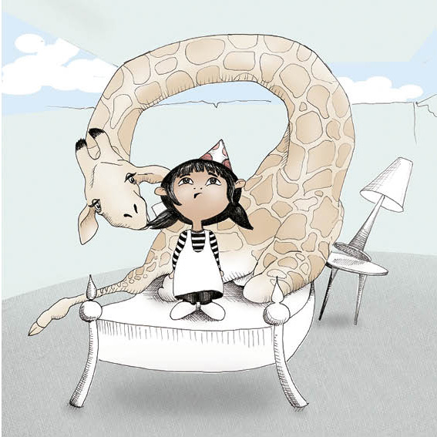
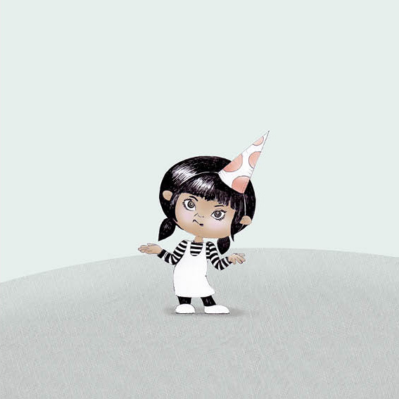
玛迪·穆娜的动物园
Rachel Zadok, Candace di Talamo & Nick Mulgrew

Slide 2
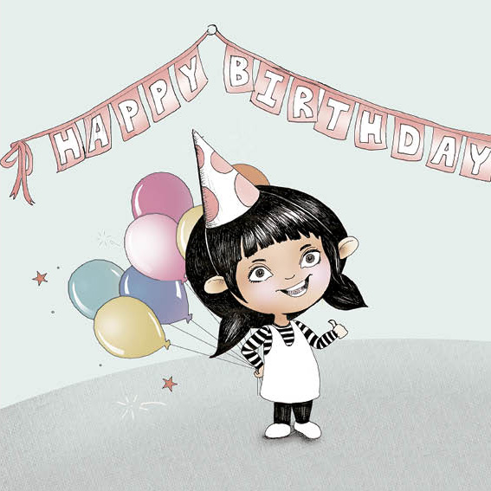
我叫玛迪·穆娜，今天是我五岁生日。
爸爸答应我可以选一只宠物，一只真的，活着的东西！
我们将跨越整个世界，从马里共和国到西藏，直到找到一个完美的宠物……
噢，我知道我会得到什么！

Slide 3
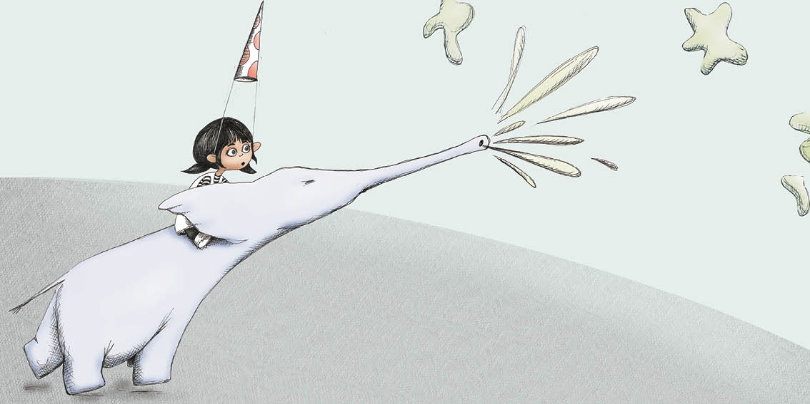
我要去找一头大象。
然后骑着它上学。
哥哥比利可以跟在我后面，他会觉得我超酷。
但……如果大象感冒了怎么办？
我猜它会……打很多喷嚏！
那样就可能没有足够大的纸来擦鼻涕。

Slide 4
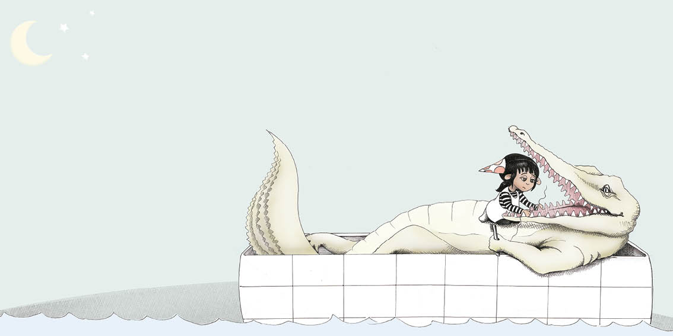
我会让它呆在浴缸里，把它刷得雪白。
但……用牙线给它洁牙不会花我一天一夜的时间吧？
我想要一条法老派来的尼罗河鳄鱼。
我会叫它图坦，喂它汤、炸鱼条和小西葫芦。

Slide 5
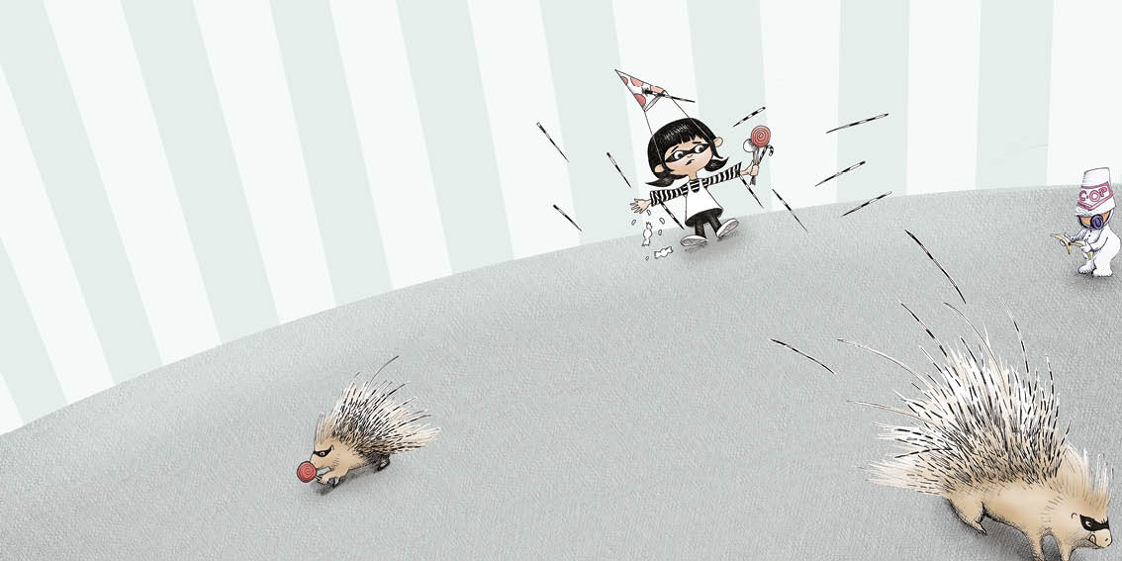
也许我可以要一对豪猪，跟它们玩强盗游戏。
有它们的刺的帮助，我可以轻松地抢劫糖果店。
我可以一边嚼糖果棒，一边让它们把刺磨尖。
但……如果我“带刺”的好朋友让我上前线怎么办？

Slide 6
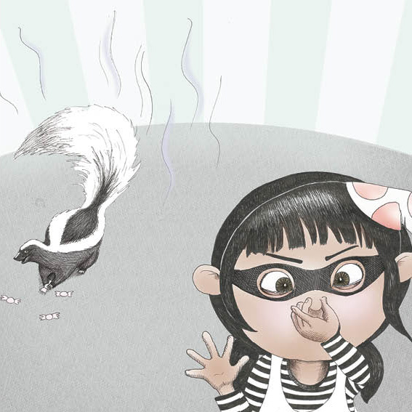
也许我需要一个更隐蔽的计划。
让我们用恐惧横扫商店吧！
我想要——一只臭鼬！地球上没有比它更臭的动物了。
但……它放屁后我还能进商店吗？
无论怎么说，糖果对我的牙齿也不好。
这个主意真糟糕！我需要再想想。

Slide 7
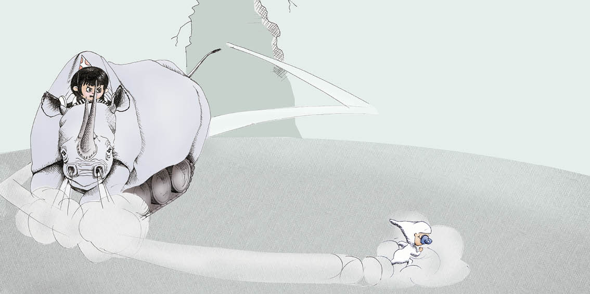
犀牛怎么样！头上有角，四肢又壮，两侧还有盔甲！
哥哥再也追不上我了。这将是我自己的坦克。
但……如果哥哥发脾气，犀牛又横冲直撞怎么办？
砰，砰，砰！茶杯！盘子！我会被终生禁足的。

Slide 8
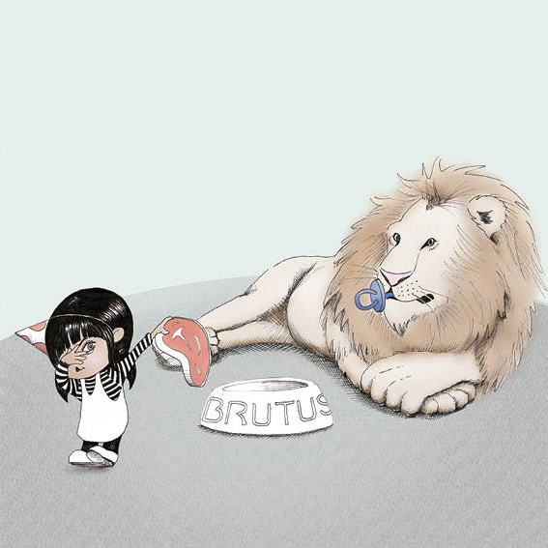
我需要一头野兽来吓吓我的哥哥。
有尖牙，利爪和咆哮。对了，一头狮子！
如果他对我不好，我就用他来喂狮子……
就是这样！狮子可以帮我对付他。
但……狮子的胃口很大。
哥哥太瘦了，狮子吃不饱。
一旦狮子想吃我，它会把我当成大餐的。

Slide 9
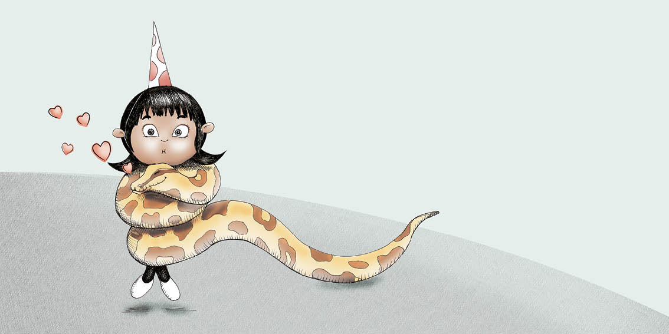
爸爸觉得我应该选一只更可爱的宠物。
好难让爸妈满意，他们想让我养一只可以抱着的宠物。
一条巨蟒？巨蟒可以抱着我。
但……如果巨蟒太爱我了，它的爱会让我窒息的。
老实说，我怎么也不能嫁给蛇！而且爬行动物也不懂得拒绝。

Slide 10
不，爬行动物不个是好主意。
我肯定需要一个高点儿的动物。长颈鹿听起来很棒。
我可以从它脖子上滑下来，然后想一个长长的名字来叫它。
但是超过三米的动物不太好。
我家的天花板不太高。我要花几个小时帮它按摩脖子。这样我的手指会发麻的。

Slide 11
这些都不是完美的宠物！
那我会得到什么？

Slide 12
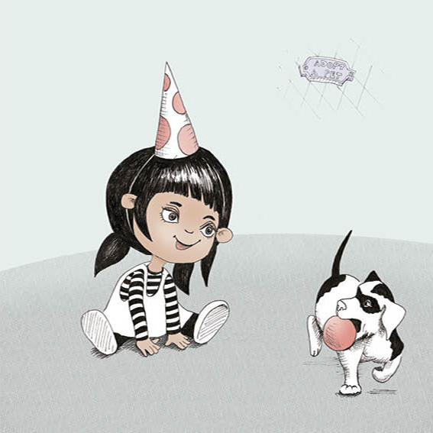
那些动物都不行。
全都不是我的完美拍档。
我想要一只毛茸茸的，会跟着我的宠物。
噢，等等！我知道了——一只狗！

Slide 13
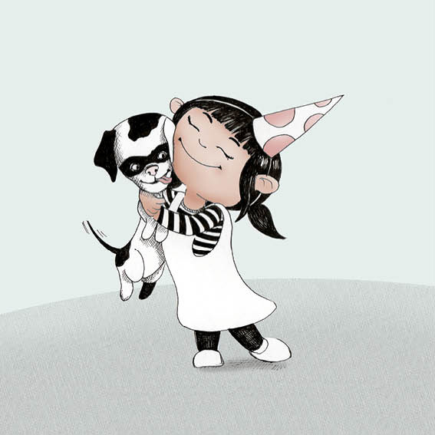
我的狗狗是街上最大的狗！
也是西部跑得最快的狗！
没有什么能阻止我们。比利不行，睡觉时间也不行。
我爱我的狗狗。它最棒了！

